Slide 1
KURUMSAL KİMLİKTE ETİK VURGUSUNUN KURUMSAL SOSYAL SORUMLULUK VE TÜKETİCİ EKSTRA ROL DAVRANIŞI İLİŞKİSİNE ETKİSİ
Doç. Dr. Elif Karaosmanoğlu
Istanbul Teknik Universitesi
Neşenur Altıniğne
Istanbul Bilgi Universitesi

Slide 2
Çalışmanın amacı
Kurumsal kimlik yönetimi ile Kurumsal Sosyal Sorumluluk (KSS) ve Ekstra Rol Davranışı arasında bir ilişkinin olup olmadığını ortaya koymak.

Slide 3
Niçin KSS ve Ekstra Rol Davranışı İlişkisi
Tutum (+)
KSS Çalışmaları
Satın Alma Davranışı (+)
Firma Performansı
Ekstra Rol Davranışı
Ekstra rol davranışları, tüketicilerin fimaların yararına beklenmedik, ödüllendirilmeden ve gönüllü olarak sergiledikleri davranışlar (Groth, 2005)
ürün ya da hizmetlerle ilgili iyileştirmeler konusunda tavsiyeler
firmaların anket çalışmalarına katılma
rakiplere karşı firmayı savunma vs
Ahearne, Bhattacharya ve Gruen, 2005; Anderson, Fornell ve Mazvancheryl (2004)

Slide 4
KSS-Ekstra Rol İlişkisinde Değişimleme Etkisi: Etik Kurumsal Kimlik Vurgusu
Firmalar daha yakın takipte ve sorgulanmakta (Maignan ve Ferrell, 2004)
Etik değerlerin sadece iletişim boyutunda ortaya çıkması (kurumsal kimliğin bir parçası halinde olmaması) firmaların itibar kaybına neden olabilmekte
ÇÖZÜM NE OLABİLİR?
Etik kurumsal kimliğin vurgulanması, KSS çalışmalarının daha samimi algılanmasını sağlamaktadır (Lin vd., 2011).

Slide 5
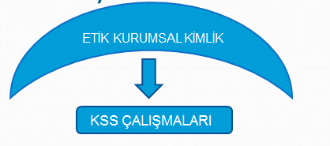
Etik Kurumsal Kimlik
Etik kurumsal kimlik, etik değerlerin tanımlanarak, çalışanlar arasında, tüketici ve toplumla kurulan ilişkilerin bu etik anlayış temeline oturtulması demektir.
(Balmer, Fukukawa ve Gray, 2007)
Etik Kurumsal Kimlik vurgusu KSS çalışmalarındaki motivasyonlardan bağımsız olarak olumlu çıktılar sağlayabilmektedir.
(Lin vd., 2011)

Slide 6
KSS Motivasyonları
KSS MOTİVASYONLARI
ETİK KURUMSAL KİMLİK
KAMU YARARINA
FİRMA YARARINA
Kamu yararı güden KSS çalışmaları, tüketicilerin daha fazla firma yararına davranışlar göstermesini sağlar.
Firma yararı güden KSS çalışmaları, firmalar niyetlerini açık ettikleri için samimi bulunmakta ve tüketicileri olumlu davranışlar sergilemeye teşvik edebilmektedir.
Rifon, Choi, Trimble ve Li (2004)

Slide 7
Hipotez
Etik kurumsal kimliği vurgulayan firmalar KSS çalışmaları gerçekleştirdiğinde;
tüketiciler bu firmalara karşı KSS’nin temel motivasyonundan (firma veya kamu yararı) bağımsız olarak
etik kurumsal kimliği vurgulamayan firmalara kıyasla
ekstra rol davranışı sergilemeye daha eğilimli olurlar.

Slide 8
Tasarım ve Yöntem
Deneysel Tasarım
Katılımcılar 2X2 (firma yararına ve kamu yararına KSS) X (etik kurumsal kimliği vurgulayan ve etik kurumsal kimliği vurgulamayan) gruplar-arası tasarım
Denekler gruplara rassal olarak atanmıştır.
Kolayda örneklem yöntemi
Yaş 18-35 (üniversite öğrencileri)
69 erkek ve 57 kadın
Kağıt-kalem yöntemi
Senaryo ve anket uygulaması
Ölçekler
algılanan etik kimlik (Brunk, 2012); KSS motivasyonu (Kim, Chaiy ve Chaiy, 2012) ve ekstra rol davranışı (Ahearne, Bhattacharya ve Gruen, 2005).

Slide 9
SENARYO
ABC Bilgisayar temel hedef ve amaçlarını düzenlerken etik bir çerçeve belirlemiş {belirlememiş}bir elektronik firmasıdır. ABC Bilgisayar her yıl finansal tablolarını bir rapor halinde kamuya açıklamaktadır {açıklamamaktadır}. Şirket, iş dünyasındaki dergi ve dernekler tarafından verilen “Yılın En Etik Firması” ödülünü son 3 yılda olduğu gibi bu yıl da kazanmıştır {yarışmalarına katılmamaktadır}. Ayrıca bu etik konusunda tüketicilerin algısı ile ilgili bir anket çalışması da yürütmektedir {yürütmemektedir}. Şirket tüm çalışmalarında da etiğe verdiği önemi her fırsatta vurgulamaktadır {etik ile ilgili bir konuyu öne çıkarmamaktadır}.
ABC Bilgisayar’ın genel müdürü geçen hafta bir basın toplantısı düzenleyerek şirketin bilgisayar okuryazarlığı ile ilgili yeni bir sosyal sorumluluk projesi başlattığını açıklamıştır.
Etik Vurgu olan/olmayan Kurumsal Kimlik
Tek bağlam

Slide 10
Senaryo
Kamu Yararına
Genel müdür bilgisayar okuryazarlığı kampanyası ile ilgili yaptığı açıklamada ülkemizde pek çok insanın içinde bulunduğu kötü şartlar nedeniyle bilgisayar kullanmayı öğrenemediğini ve bu durumun kişilerin iş bulma ya da kariyerlerinde ilerleme ihtimalini azalttığını belirtmiştir. Şirket, bilgisayar okuryazarlığı sosyal sorumluluk projesini yaparak topluma bilgisayar okuryazarlığı konusunda katkıda bulunmayı amaçlamaktadır.
Firma Yararına
Genel müdür bilgisayar okuryazarlığı kampanyası ile ilgili yaptığı açıklamada ülkemizde pek çok insanın içinde bulunduğu kötü şartlar nedeniyle bilgisayar kullanmayı öğrenemediğini ve bu durumun bilgisayar satış rakamlarını olumsuz etkilediğini belirtmiştir. Şirket bilgisayar okuryazarlığı sosyal sorumluluk kampanyası ile bilgisayar kullanıcı sayısını arttırarak yeni müşteriler kazanmayı hedeflemektedir.

Slide 11
Bulgular
Senaryo inandırıcılığı (M = 4.39, p < 0.05)
Güvenilirlik (α > 0,70) (Nunally, 1978)
algılanan etik kimlik (α_{ETH}=0,975)
kamu yararına motivasyon (α_{PSMTV}=0,968)
firma yararına motivasyon, (α_{FSMTV}=0,964)
tüketici ekstra rol davranışı α_{EXTR}=0,873)
Değişimleme Kontrolü
M_{FSMTV} = 2,06 / M_{PSMTV} = 4,19 ; F=4,61, p < 0,05;
(firma yararına / kamu yararına)
M_{EMP} = 4,18 / M_{NEMP} = 1.62; F=0,884, p <0,05
(vurgulanmış etik kurumsal kimlik / vurgulanmamış etik kurumsal kimlik)

Slide 12


Bulgular: Ana Etki
KSS Ekstra rol davranışı (F=163,6, p <0,01)
Etik kurumsal kimlik vurgusu Ekstra rol davranışı
(F=519,8, p <0,01)
KSS Motivasyonları
Firma Yararına
Kamu Yararına
Ekstra Rol Davranışı
x

Slide 13
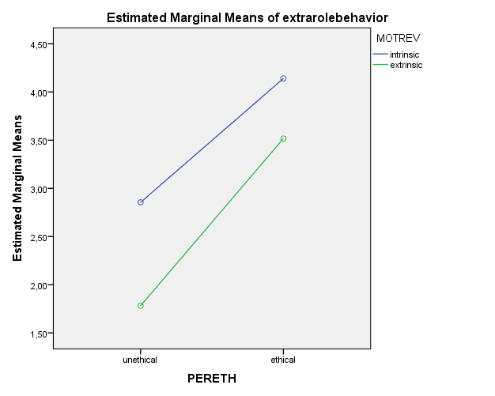
Bulgular: Ana Etki
KSS Motivasyonu
Etik kurumsal kimliği vurgulayan firmalara yönelik ekstra rol davranışı, KSS motivasyonundan bağımsız olarak (kamu yararına veya firma yararına) artmaktadır.
(M_{EXP} = 4,15 vs. M_{NEUT} = 2,86)
Kamu yararı güdülünce etik kurumsal kimliği vurgulayan firmalara karşı ekstra rol davranışı daha yüksek olmaktadır.
(M_{FSMTV}= 4,15 vs. M_{PSMTV} =3,52)
Vurgu -
Vurgu+
Etik Kurumsal Kimlik

Slide 14
SONUÇ
Etik Kurumsal Kimlik
KSS çalışmalarının olumlu çıktılarından biri olarak,
Ekstra Rol Davranışının etkisini güçlendirdiğinden
bir konumlandırma unsuru olarak kullanılabilir.

Slide 15
Teşekkür Ederiz
Neşenur Altıniğne – Istanbul Bilgi Universitesi nesenur.altinigne@bilgi.edu.tr
Elif Karaosmanoğlu– Istanbul Teknik Universitesi
karaosman5@itu.edu.tr

